Slide 1
О работе с личными кабинетами
в системе ИС МЭДК ФИОКО
Соколовская Наталья Вячеславовна, к.и.н.,
заместитель директора по научно-методической работе
ГАУДПО Ивановской области
«Университет непрерывного образования и инноваций»
Контакты
nvsokolovskaya@yandex.ru +79206724888

Slide 2
Работа в информационной системе мониторинга электронных дорожных карт

Slide 3
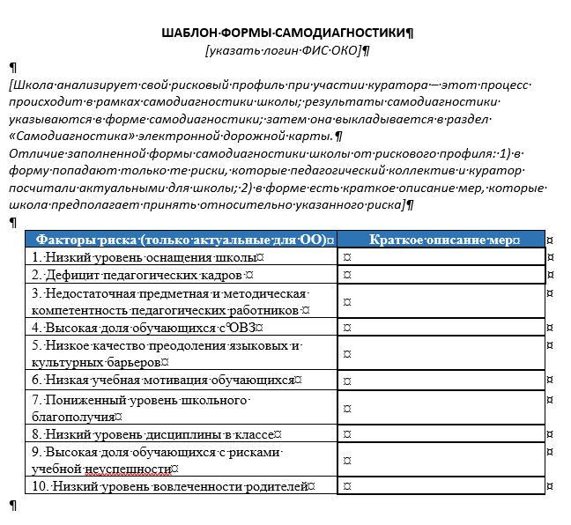
Работа с рисковым профилем школы

Slide 4
К первому мониторингу необходимо заполнить форму самодиагностики

Slide 5
Работа с формой самодиагностики

Slide 6
К следующему мониторингу ФИОКО необходимо подготовить
2 документа –
Концепция Программы Развития
Среднесрочная программа развития

Slide 7
Структура концепции
Связь с направлениями государственной политики в сфере образования
Связь с программой развития школы (приоритетные направления развития школы)
Описание школы (условий, в которых работает, характеристика ресурсного оснащения, контингента обучающихся)
Выявленные риски и ключевые проблемы, которые школа планирует решать в процессе осуществления преобразований
Стратегические ориентиры, цели и задачи среднесрочной программы развития школы

Slide 9
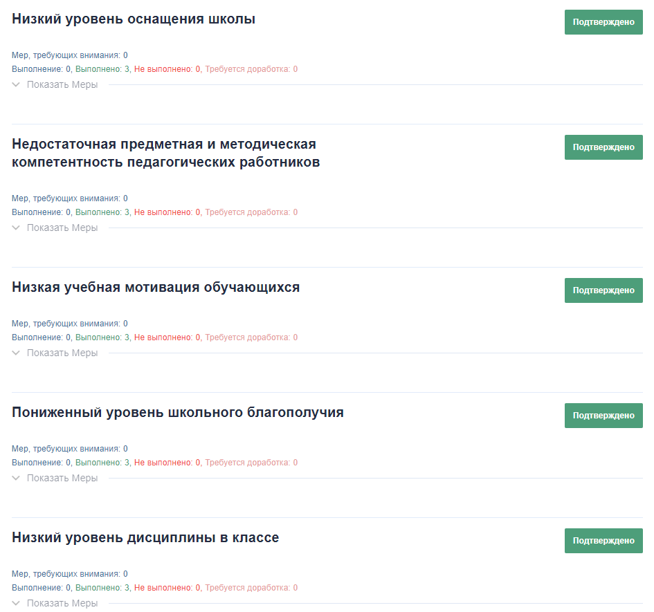
Детализация среднесрочной программы развития по рискам

Slide 11
Алгоритм работы в ИС МЭДК
Школа (управленческая команда)
Куратор обсуждает с управленческой командой школы выявленные риски и помогает определить пути преодоления рисков, изучает размещенные в ИС МЭДК документы и согласует их, поставив отметку «выполнено» или «требуется доработка» (во втором случае необходимо отметить в сообщении, что нужно исправить)
Муниципальный координатор проверяет своевременность и качество всех размещенных в системе документов по школам своего муниципалитета, оказывает поддержку школе в работе над преодолением выявленных рисков
Региональный координатор проводит мониторинг размещения документов в ИС МЭДК во всех 18 школах
проводит анализ нормативных документов школы и вносит в них изменения, составляет концепцию программы развития и формирует среднесрочную программу развития, детализирует ее по рискам и загружает в ИС МЭДК
работает с рисковым профилем, совместно с куратором оценивает выявленные риски и определяет, над преодолением каких рисков будет работать, определяет перечень мероприятий, направленных на преодоление выявленных рисков, заполняет шаблон самодиагностики в ИС МЭДК;

